Slide 1

MACAU 2022
WRO澳門區選拔賽 2022
日期：7月16、17日
地點： 澳門培正中學

Slide 2

WRO
澳門區選拔賽
一、賽事費用
2021年WRO澳門區賽事費用約MOP125,000
2022年WRO澳門地區註冊費用約MOP15,000
預期2022年賽事總費用約MOP140,000
2021年澳門區賽事約有200隊參加
二、報名費用
預期2022年報名費用為每隊MOP700
Competition / MACAU 2022

Slide 3




WRO
澳門區選拔賽
比賽項目
常規賽
小學組
機械人運動賽
初中組
WEDO賽
未來創新
高中組
常規賽
未來工程
小學組
初中組
高中組
(無組別)
( 無組別 )
Competition / MACAU 2022

Slide 4

WRO
澳門區選拔賽
年齡 | 小學：8-12歲 (2010.1.1 - 2014.12.31) | 初中：11-15歲 (2007.1.1 - 2011.12.31) | 高中：14-19歲 (2003.1.1 - 2008.12.31)
隊伍人數 | 2-3人+教練
比賽器材 | LEGO® Education MINDSTORMS® NXT 或 EV3; LEGO® Education SPIKE™ PRIME; LEGO® MINDSTORMS® NXT, EV3 或 Robot / HiTechnic Color Sensor
軟件 | 不限
最大尺寸 | 25 x 25 x 25(cm)
常規賽
Competition / MACAU 2022
年齡 | 隊伍人數 | 比賽器材 | 軟件 | 最大尺寸
小學：8-12 初中：12-15 高中：15-19 | 2-3人+教練 | LEGO® + HiTechnic Color Sensor Mind storms | 不限 | 25 x 25 x 25(cm)

Slide 5
WRO
澳門區選拔賽
年齡 | 11-19歲（2003.1.1 - 2011.12.31）
隊伍人數 | 2-3人+教練
比賽器材 | LEGO® Education MINDSTORMS® EV3; LEGO® Education SPIKE™ PRIME或 Robot Inventor
攝像頭 | 不限；建議LEGO® MINDSTORMS® EV3使用Pixy2，SPIKE PRIME使用OpenMV；可配合使用鏡頭套件或鏡子等光學元件
固定物料 | 可使用3D打印元素，CNC 機器準備的元素、從丙烯酸/木材/金屬切割的元素
軟件 | 不限
最大尺寸 | 兩個機器人 , 20 x 20 x 20(cm)
機械人運動賽
(雙人網球)
Competition / MACAU 2022

Slide 6

年齡 | 6-10歲 （201.1.1 - 2016.12.31）
隊伍人數 | 2-3人+教練
比賽器材 | 控制器、馬達、感應器：LEGO Education WeDo 2.0； 組裝：LEGO 品牌的任何非電子／非數位零件
軟件 | 不限
最大尺寸 | 25 x 25 x 25(cm)
WeDo挑戰賽

Slide 7

WRO
澳門區選拔賽
未來創意賽
年齡 | 小學：8-12歲 (2010.1.1 - 2014.12.31) | 中學：11-19歲 (2003.1.1 - 2011.12.31)
隊伍人數 | 2-3人+教練
比賽器材 | 不限制使用控制器和其他材料（*）
軟件 | 不限
最大尺寸 | 機械人展位1 x 1 x 1(m) 展位檯面 120 x 60 (cm)
Competition / MACAU 2022
年齡 | 隊伍人數 | 比賽器材 | 軟件 | 最大尺寸
小學：8-12 初中：12-15 高中：15-19 | 2-3人+教練 | 不限制使用控制器和其他材料（*） | 不限 | 展位 1 x 1 x 1(m)

Slide 8

WRO
澳門區選拔賽
未來工程
(自動駕駛汽車)
年齡 | 14-19歲 （2003.1.1 - 2008.12.31）
隊伍人數 | 2-3人+教練
比賽器材 | 不限
軟件 | 不限
最大尺寸 | 30 x 20 (cm)；高度不超過30(cm)； 重量不超過1.5kg
規格 | 車輛必須是四輪車輛，帶有一個驅動電機和一個任意類型的轉向執行器；必須是前輪驅動，後輪驅動或四輪驅動；不得使用差速輪式底座車輛
Competition / MACAU 2022
年齡 | 隊伍人數 | 比賽器材 | 軟件 | 最大尺寸
14-19 | 2-3人+ 教練 | 不限 | 不限 | 30 x 200 x 30(cm)

Slide 9
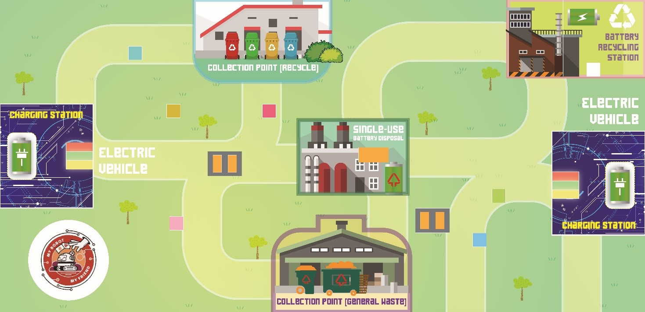
WeDo-常規賽
主題:
智能家居-分類廢棄用品
今年要挑戰的任務是製作一個機器人能夠清理家居日常垃圾並分類以及將廢棄電池運送到回收區域。此外，機器人還必須到充電區進行充電確保有足夠電力進行工作。

Slide 10



WRO
澳門區選拔賽
未來創新賽(可選擇其中一個主題/結合三個主題)
主題1:家用機械人
主題2:救援機械人
主題3:醫療保健機械人
在家中, 有很多任務必須定期完成。機械人可以自主接管並簡化工作流程。由於機械人的工作環境在人類的家中, 因此不應以危及人類的方式行動。為此, 尋找可以在家中執行任務的機械人解決方案, 以減輕人們的負擔。
在救援行動中, 除了滅火外, 還要從危險情況中拯救人類或動物，故此, 保護救援人員始終是重中之中, 但在危險或人跡罕至的環境中進行救援行動時，對救援人員來說不安全，救援可能會延遲。為此,尋找可以支援和減輕救援服務或能夠獨立執行救援任務的機械人解決方案。
在醫療保健部門工作需要員工高度集中，直接與病人溝通時, 需要考慮及關心病人。機械人可以幫助改善醫療系統的狀況並使專業人員的工作更輕鬆。機械人可以提高社交互動, 獲取和攜帶材料，甚至執行醫療任務。為此，尋找能提高或支援醫療方面的機械人解決方案。
Competition / MACAU 2022

Slide 11
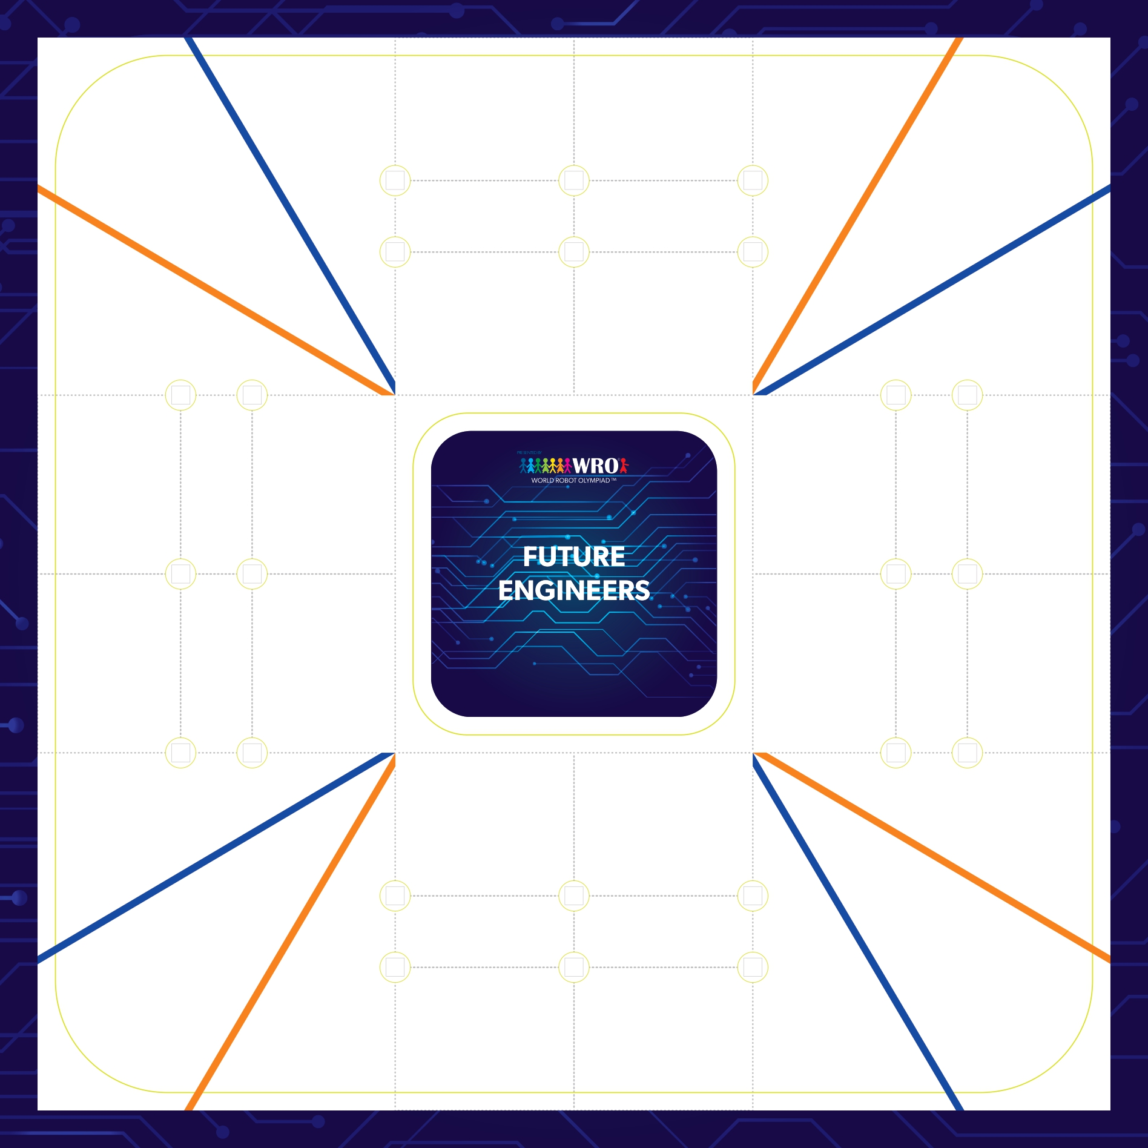
WRO
澳門區選拔賽
未來工程賽
自動駕駛汽車
在自動駕駛汽車挑戰中，車輛需要在每輪隨機變化的路線上自主駕駛；此賽季採用計時賽形式，賽道上不會同時有多輛汽車。
場地圖
Competition / MACAU 2022

Slide 12

WRO
澳門區選拔賽
查詢網址：
學會網站：www.mstiea.org.mo
學會專頁：https://www.facebook.com/mstieamo/
主辦單位
Competition / MACAU 2022

Slide 13
WRO
澳門區選拔賽
賽事負責人：李文朴老師
電話：62370521
E-mail：leimanpok@gmail.com
主辦單位
Competition / MACAU 2022

